Slide 1
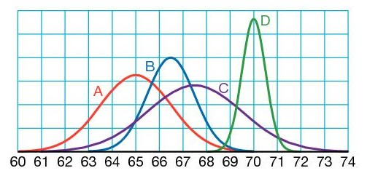
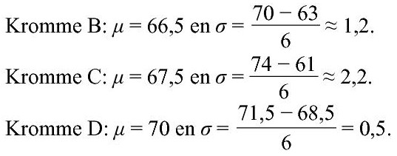
Opgave 22
a)
$$D−$$
$$B−$$
$$A−$$
$$C$$
$$σ$$
$$σ$$
$$σ$$
$$σ$$
$$σ$$
$$σ$$
kleinste $σ$
grootste $σ$
$$60$$
$$65$$
$$70$$
b)
Kromme $A :$
$$6σ$$
gemiddelde
$$μ=65$$
standaardafwijking
$6σ=$ $70−60$
$$σ=\frac{70−60}{6}$$
$$≈1,7$$

Slide 2
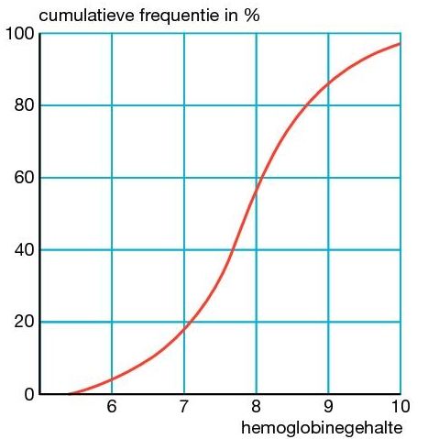
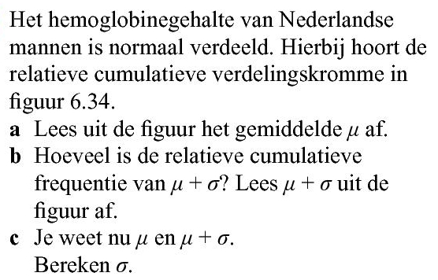
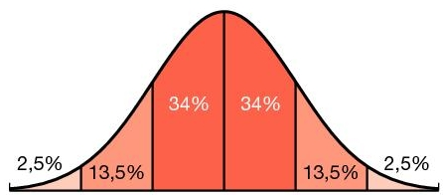
Opgave 23
$$84\%$$
$$50\%$$
$$16\%$$
$$σ$$
$$σ$$
a)
Lees af bij $50\%$:
$μ≈7,$9
b)
De relatieve cumulatieve frequentie horend bij
$$μ+σ is$$
$$2,5\%+13,5\%+34\%+34\%=$$
$$84\%$$
Lees af bij $84\%$:
$$μ+σ≈8,9$$
c)
$σ≈8,9−7,$9
$$μ−σ$$
$$μ$$
$$μ+σ$$
$$σ≈1,0$$
$7,$9
$$8,9$$

Slide 3
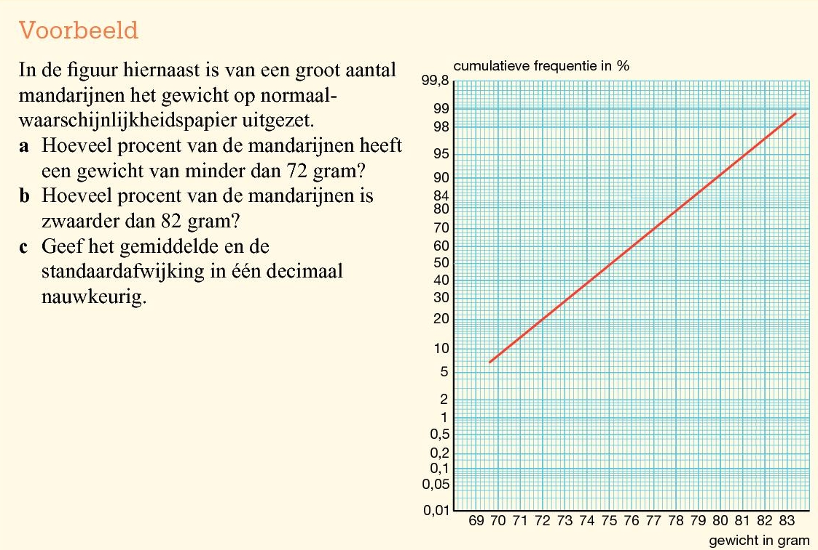

Slide 4
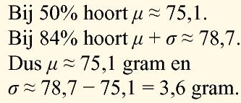
$$84\%$$
$$50\%$$
$$σ$$

Slide 5
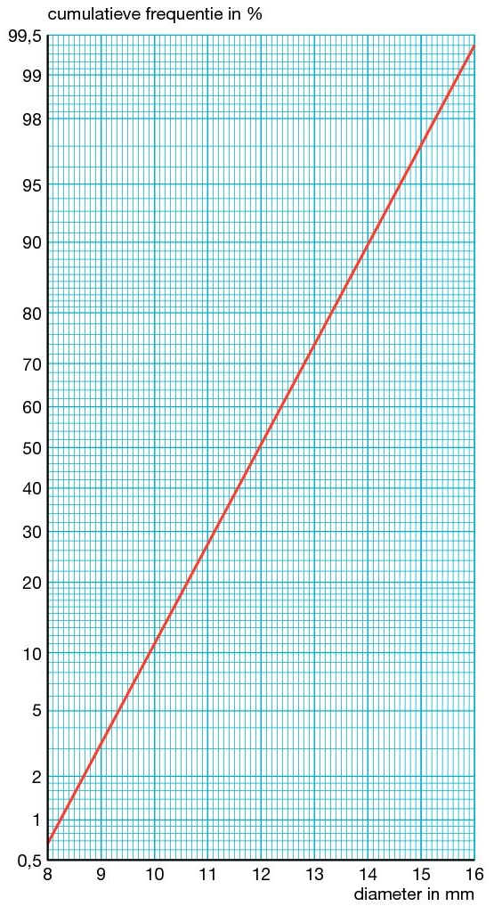
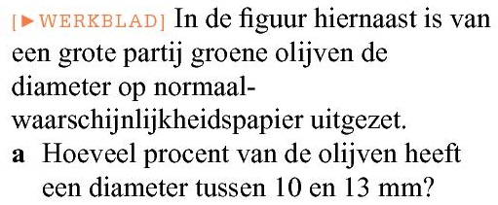
Opgave 24
Lees af:
$$bij 10 mm →11\%$$
$$74\%−11\%=63\%$$
$$bij 13 mm →74\%$$
Lees af:
Bij $80\%$ hoort ongeveer $13,3 mm$
De grootste $20\%$ van de olijven heeft een diameter van meer dan $13,3$ mm

Slide 6
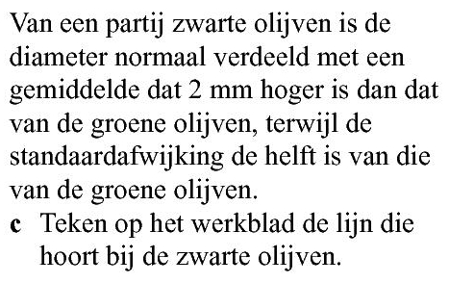
Opgave 24
Lees af bij $50\%$
Bij de groene olijven is $μ=12 mm$
Bij de zwarte olijven is dus $μ=14 mm$
Lees af bij $84\%$
Bij de groene olijven is $μ+σ=13,6 mm$
Bij de groene olijven is dus $σ=13,6−12=1,6 mm$
Bij de zwarte olijven is dus $μ+σ=14+\frac{1,6}{2}=14,8 mm$
Teken de lijn door $\left(14;50\right) en (14,8 ;84)$

